Slide 1


Application de gestion de titres restaurant
Cindy Joseph
Guillaume Leroy

Slide 2
Sommaire
Présentation de l’environnement
Le problème de gestion
La mission
Démonstration
La démarche
Analyse
Conception
Développement
Tests

Slide 3
Présentation de l’environnement
L’entreprise
Neorizon
Créée en 2006
Edite le logiciel NeoResto
Vends du matériel destiné aux restaurants
3

Slide 4
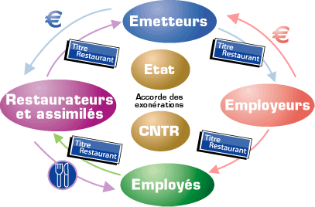
Présentation de l’environnement
4

Slide 5
Le problème de gestion
Tri
Calcul du montant
Remplissage du formulaire
Établissement du bordereau fastidieux et coûteux en temps
5

Slide 6
La mission
Application pour gérer les titres restaurant
Lecture optique des titres
Gestion des bordereaux
Impression des bordereaux
Statistiques
6

Slide 7
Contraintes techniques
Plateforme Microsoft .NET
Framework .Net 2.0
Environnement de développement intégré : Visual Studio
Langage C#
Ergonomie adaptée au tactile
7

Slide 8
Démonstration
8

Slide 9
La démarche
Méthodes utilisées
Éléments de la méthode Merise
Modélisation UML
Maquettage
Entretiens réguliers avec le demandeur
9

Slide 10
La démarche
Choix du Système de Gestion de Base de Données (SGBD)
Nom SGBD | Avantages | Inconvénients
PostgreSQL | Riche fonctionnellement, simple d’utilisation | Sauvegardes peu évoluées
Firebird | Version complète embarquée, SQL proche de la norme, sauvegarde à chaud | Faiblesse de l’audit
SQLite | Petit moteur SGBD, installation facile | Pas d’intégrité référentielle, pas de modifications possibles
10

Slide 11
Analyse de l’existant
Représentation de l’existant
Démarche Merise
Recueil des données
Modélisation des traitements
11

Slide 12
Conception de la solution
Modélisation UML
Définition des cas d’utilisation
Sélection et modélisation des données utiles
Définition de l’architecture
12

Slide 13
Architecture

